Slide 1
Комп’ютерна презентація. Об’єкти комп’ютерної презентації. Види слайдів
Нова українська школа

Slide 2
Комп’ютерна презентація, її об’єкти. Види слайдів
які бувають презентації;
На цьому уроці ви дізнаєтесь про таке:
які властивості мають слайди комп'ютерної презентації;
як створювати слайди презентації, змінювати їх макети, копіювати та видаляти слайди;
що визначає тема оформлення презентації та як її вибрати;
як запустити показ комп'ютерної презентації;
які вимоги до комп'ютерної презентації та етапи її створення.

Slide 3
Комп'ютерна презентація
Давайте поміркуємо
Чи використовували ви, ваші близькі, учителі/учительки, друзі/ подруги чи знайомі комп'ютерні презентації? З якою метою їх використовували?
Чи створювали ви комп’ютерні презентації раніше? Що розміщували в них?
Які програми використовують для створення комп'ютерних презентацій?

Slide 4
Комп'ютерна презентація
Для сучасної людини важливо вміти виступати перед аудиторією, представляти плани своєї діяльності або її результати. Публічне представлення певних відомостей називають презентацією.
Часто під час виступу перед аудиторією використовують комп’ютерні презентації.

Slide 5
Комп'ютерна презентація
Комп’ютерна презентація — це підготовлений з використанням інформаційних технологій набір слайдів (слайдова презентація) або відеофільм (потокова презентація), призначений для демонстрації даних:
текстових
графічних
відео
звукових

Slide 6
Комп'ютерна презентація
У цій темі ми розглядатимемо слайдові комп’ютерні презентації, для яких далі вживатимемо термін презентація. Їх найчастіше використовують під час усного виступу.
Демонстрація презентації робить будь-який виступ:
яскравішим,
наочнішим,
цікавішим,
зрозумілішим.

Slide 7
Опрацювання слайдових презентацій
Редактори презентацій — це програми,
призначені для:
створення слайдових комп’ютерних презентацій,
їх редагування, форматування,
збереження, перегляду тощо.

Slide 8
Опрацювання слайдових презентацій
Редакторами презентацій, наприклад, є програми:
Microsoft Office PowerPoint
LibreOffice Impress
Ми будемо використовувати редактор презентацій Microsoft Office PowerPoint, який далі називатимемо PowerPoint.

Slide 9
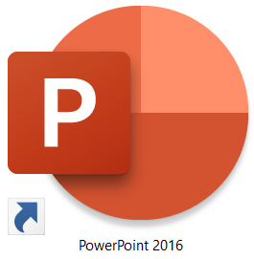
Опрацювання слайдових презентацій у редакторі Microsoft Powerpoint
Способи запуску PowerPoint:
Виконати
Пуск ⇒ PowerPoint
Двічі клацнути на значку будь-якого файла презентації PowerPoint
Двічі клацнути на ярлику програми PowerPoint на Робочому столі

Slide 10
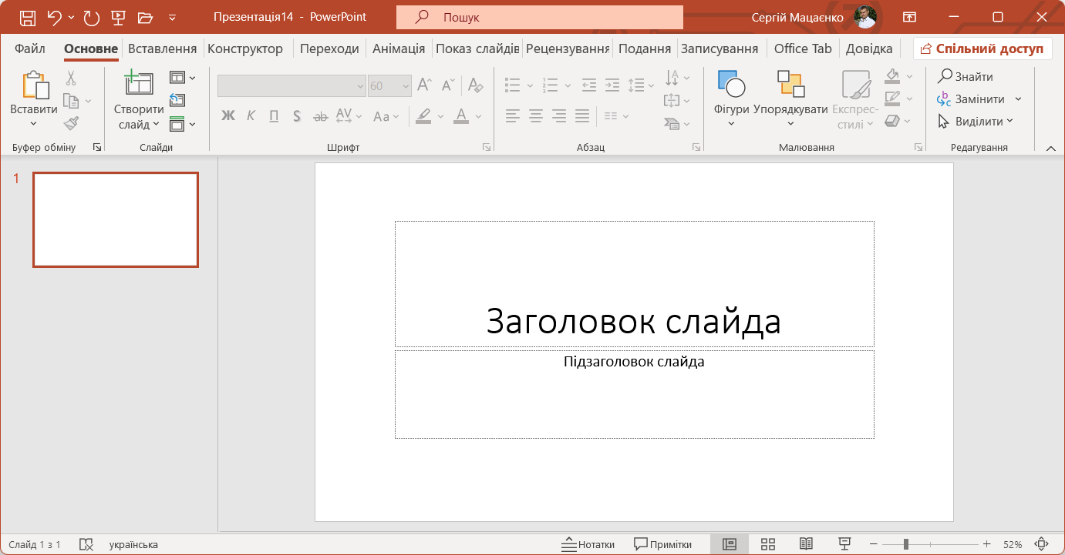
Опрацювання слайдових презентацій у редакторі Microsoft Powerpoint
Вікно програми
Рядок заголовка
Стрічка з вкладками
Титульний слайд
Ескіз слайда (зменшене зображення слайда)
Область відтворення всіх ескізів
слайдів презентації

Slide 11
Опрацювання слайдових презентацій у редакторі Microsoft Powerpoint
Ви вже створювали слайдові комп’ютерні презентації раніше і знаєте, що основними об’єктами презентацій є слайди (англ. slide — ковзати).
Кожна презентація зазвичай складається з кількох слайдів.

Slide 12
Опрацювання слайдових презентацій у редакторі Microsoft Powerpoint
На слайдах комп'ютерної презентації можуть розміщуватись об’єкти:
графічні
текстові
відео
звукові
та інші

Slide 13
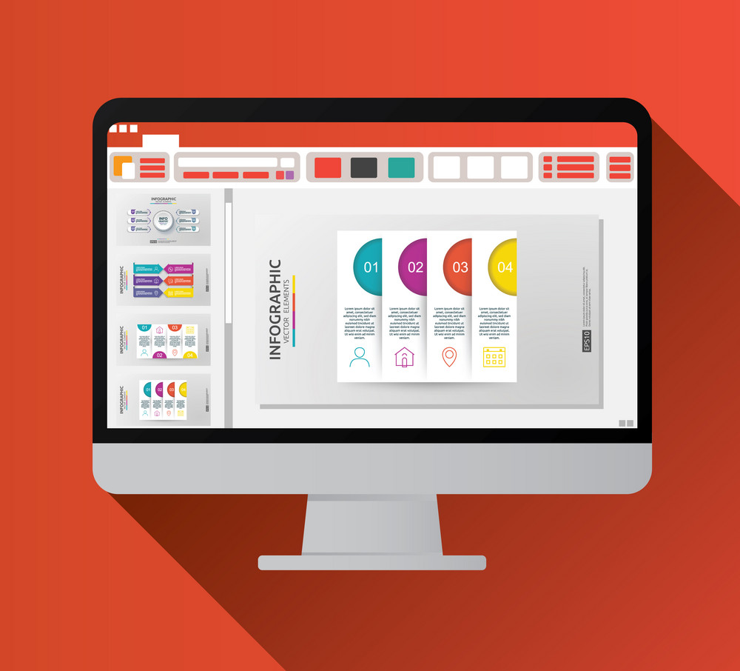
Опрацювання слайдових презентацій у редакторі Microsoft Powerpoint
Слайди комп’ютерної презентації мають такі властивості:
порядковий номер;
колір тла (фону);
наявність фонового зображення;
макет (розмітка) слайда — схема розміщення текстових, графічних та інших об’єктів на слайді

Slide 14
Опрацювання слайдових презентацій у редакторі Microsoft Powerpoint
Створення презентації полягає в додаванні нових слайдів у презентацію та вставленні на слайди текстових, графічних та інших об’єктів.
Вид слайдів визначається їх макетами, які можна вибрати під час створення слайдів.

Slide 15
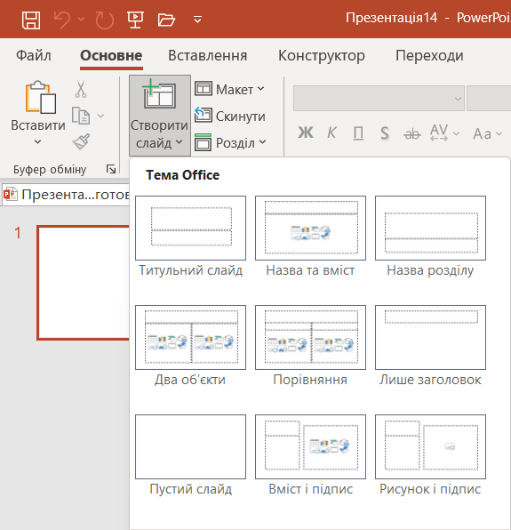
Опрацювання слайдових презентацій у редакторі Microsoft Powerpoint
Щоб додати новий слайд у презентацію, потрібно виконати такий алгоритм:
Вкладка Основне, група Слайди
Відкрити список Створити слайд
Вибрати потрібний макет слайда

Slide 16
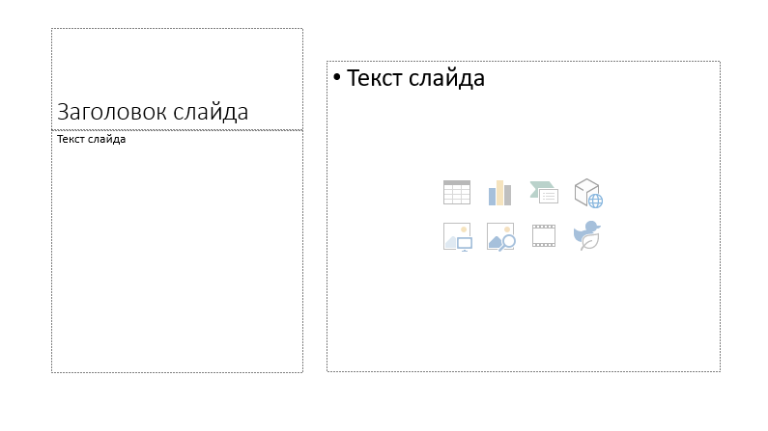
Опрацювання слайдових презентацій у редакторі Microsoft Powerpoint
На слайді з будь-яким макетом, крім макета Пустий слайд, розміщено текстові поля, а на деяких — ще й покажчики місця заповнення.
Текстове поле для введення заголовка
Покажчики місця заповнення для введення тексту або вставлення зображення, таблиці чи інших об'єктів
Текстове поле для введення текстових написів

Slide 17
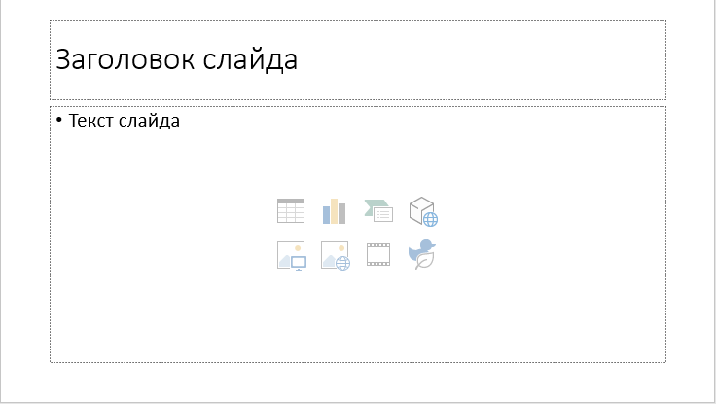
Опрацювання слайдових презентацій у редакторі Microsoft Powerpoint
Покажчики місця заповнення
Діаграма
Рисунок Smart Art
Таблиця
3D-модель
Зображення з носіїв даних комп’ютера
Піктограма
Професійні зображення з Інтернету
Відео

Slide 18
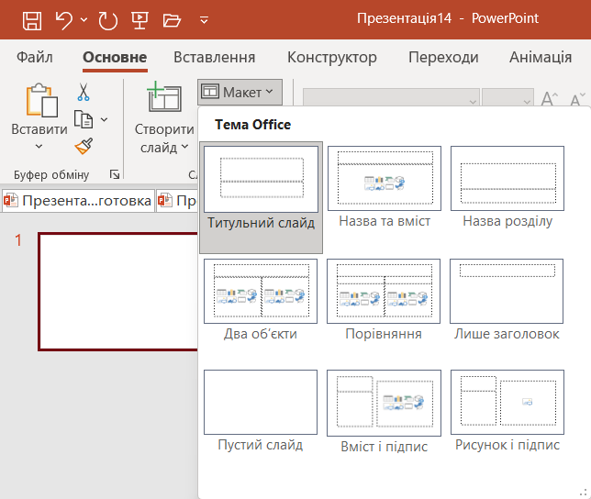
Опрацювання слайдових презентацій у редакторі Microsoft Powerpoint
Макет слайда за потреби можна змінити. Для цього потрібно виконати такий алгоритм:
Вибрати слайд
Вкладка Основне, група Слайди
Вибрати кнопку Макет
Вибрати потрібний макет

Slide 19
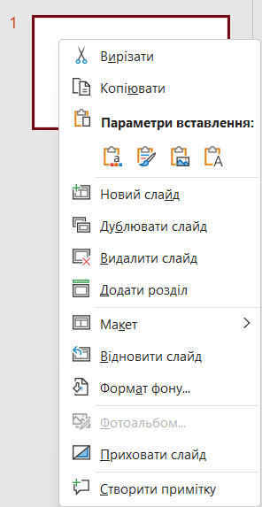
Опрацювання слайдових презентацій у редакторі Microsoft Powerpoint
Слайди презентації можна копіювати, вибравши команду Дублювати слайд у контекстному меню ескізу слайда на лівій бічній панелі вікна редактора презентацій.
Для видалення слайда можна вибрати його ескіз і натиснути клавішу Delete або вибрати команду Видалити слайд у контекстному меню.

Slide 20
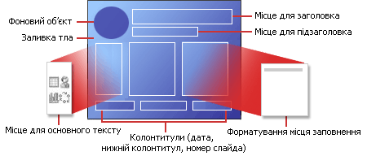
Опрацювання слайдових презентацій у редакторі Microsoft Powerpoint
Для презентації можна вибирати тему оформлення, у якій визначається:
колір фону та фонове зображення для слайдів з різними макетами,
розмір і розміщення текстових полів і покажчиків місця заповнення,
шрифт і колір символів тексту тощо.

Slide 21
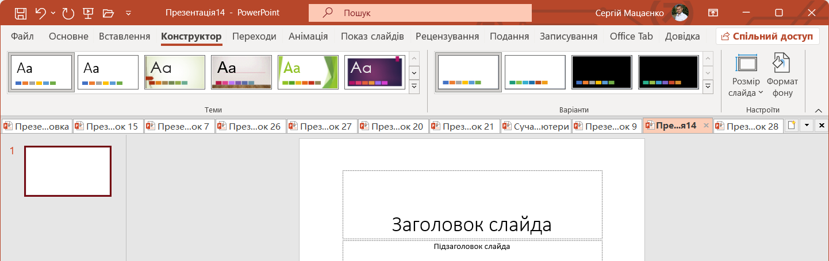
Опрацювання слайдових презентацій у редакторі Microsoft Powerpoint
Вибрати тему оформлення можна на вкладці Конструктор у групі Теми, вибрати кольори теми — у групі Варіанти.

Slide 22
Опрацювання слайдових презентацій у редакторі Microsoft Powerpoint
Також вибрати тему оформлення можна під час створення нової комп’ютерної презентації. Для цього потрібно виконати такий алгоритм:
Меню Файл

Slide 23
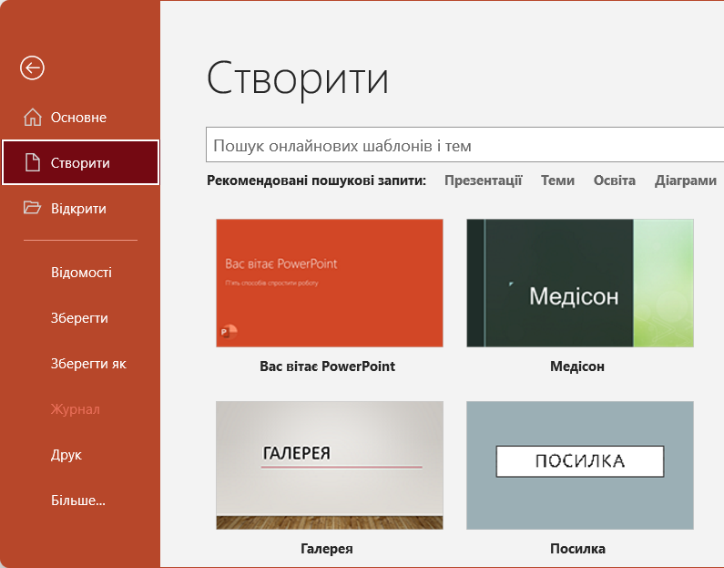
Опрацювання слайдових презентацій у редакторі Microsoft Powerpoint
Продовження…
Команда Створити
Вибрати тему оформлення, кольорову гаму
Кнопка Створити

Slide 24
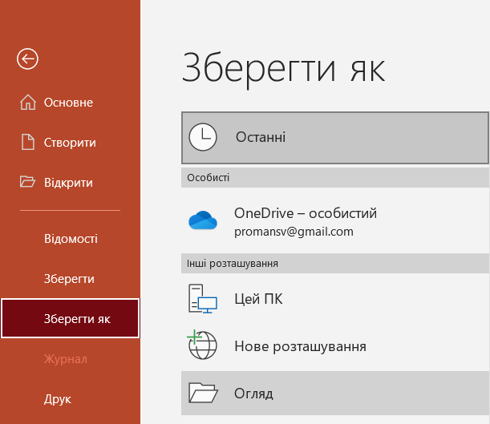
Опрацювання слайдових презентацій у редакторі Microsoft Powerpoint
Створену комп’ютерну презентацію потрібно зберегти, виконавши такий алгоритм:
Меню Файл ⇒ Зберегти
Зберегти відкриту комп’ютерну презентацію з новим іменем або в іншій папці
Вибрати команду Огляд

Slide 25
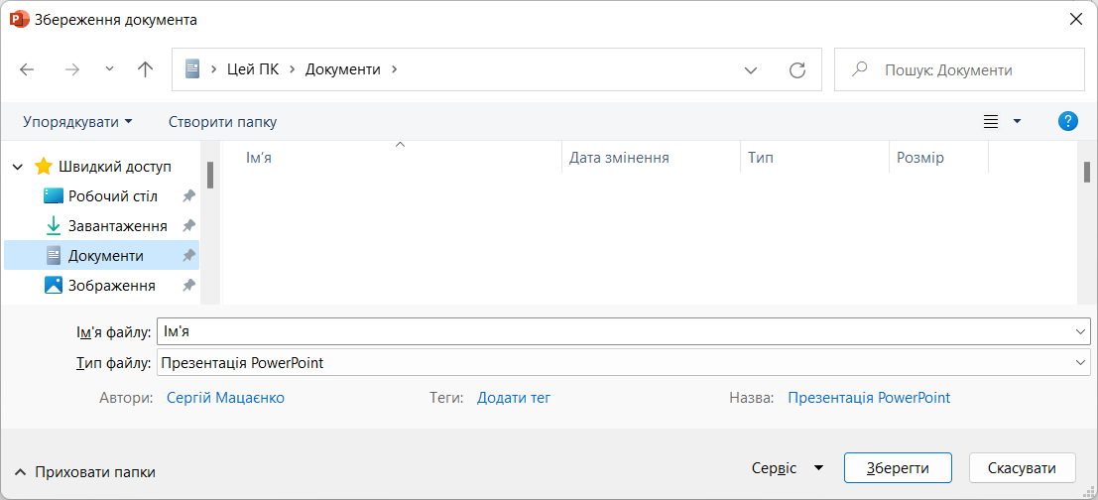
Опрацювання слайдових презентацій у редакторі Microsoft Powerpoint
Продовження…
Знайти та відкрити папку
Увести ім’я файлу
Вибрати кнопку Зберегти

Slide 26
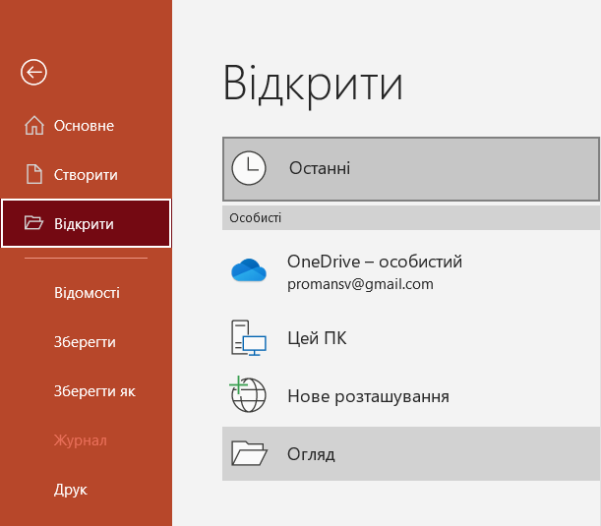
Опрацювання слайдових презентацій у редакторі Microsoft Powerpoint
Розділ 3
§ 3.1
Презентацію, збережену у файлі на носії даних, можна відкрити у вікні редактора презентацій. Для цього можна знайти файл презентації та двічі клацнути на його значку або виконати такий алгоритм:
Відкрити редактор презентацій
Файл ⇒ Відкрити
Вибрати команду Огляд

Slide 27
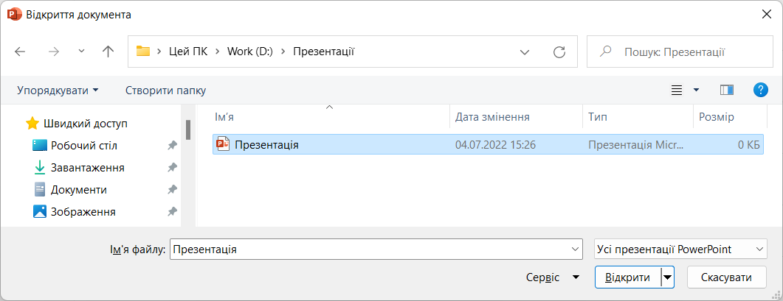
Опрацювання слайдових презентацій у редакторі Microsoft Powerpoint
Продовження…
Знайти та вибрати файл презентації
Вибрати кнопку Відкрити

Slide 28
Опрацювання слайдових презентацій у редакторі Microsoft Powerpoint
Після завершення створення презентації передбачається її показ (демонстрація) за допомогою вибору відповідних інструментів.
Інструменти на вкладці Показ слайдів
Інструменти в нижній частині вікна
Комбінації клавіш
F5 для показу презентації з початку,
Shift+F5 — для показу з поточного слайда

Slide 29
Опрацювання слайдових презентацій у редакторі Microsoft Powerpoint
Розділ 3
§ 3.1
Демонструвати комп’ютерну презентацію можна
на моніторі комп'ютера
на екрані телевізора
використовуючи мультимедійний проектор, на спеціальному екрані чи сенсорній дошці

Slide 30
Вимоги до комп'ютерної презентації
Обговоріть та зробіть висновки
Якою має бути комп’ютерна презентація, щоб з нею зручно було виступати перед слухачами?
Що має бути в презентації, щоб слухачам було зручно сприймати виступ з презентацією?

Slide 31
Вимоги до комп'ютерної презентації
Розглянемо вимоги до комп’ютерної презентації, дотримання яких може покращити її сприйняття:
наявність титульного слайда;
Назва презентації
Дані про автора

Slide 32
Вимоги до комп'ютерної презентації
Продовження…
наявність заголовка на кожному слайді;
усі слайди оформлені в одному стилі;
зображення ілюструють текст, не містять дрібних деталей;

Slide 33
Вимоги до комп'ютерної презентації
Продовження…
текст на слайді — не більше за 6-8 рядків, містить основні поняття з теми, подані короткими фразами;
розмір символів не менше ніж 24;
колір символів тексту контрастний до кольору фону, текст добре видно на вибраному фоні;
лише доцільна анімація, яка не відволікає увагу від змісту слайда.

Slide 34
Вимоги до комп'ютерної презентації
Для дотримання академічної доброчесності важливо розміщувати в презентації посилання на джерела, з яких отримано матеріали, розміщені на слайдах.

Slide 35
Етапи створення комп'ютерної презентації
Обговоріть та зробіть висновки
За яким планом ви дієте, створюючи комп'ютерну презентацію?
Як залежить вміст презентації від мети її створення та аудиторії, перед якою відбуватиметься виступ?
Де можна знаходити матеріали для створення презентації?
Як дотриматися закону про авторські права під час створення комп’ютерної презентації?

Slide 36
Етапи створення комп'ютерної презентації
На початку роботи потрібно з’ясувати:
для чого ви створюєте комп’ютерну презентацію
хто буде вашими слухачами
перед ким ви будете виступати з нею або хто і в яких умовах буде її переглядати
Тобто визначити мету презентації та цільову аудиторію.

Slide 37
Етапи створення комп'ютерної презентації
Після цього потрібно здійснити пошук і відбір матеріалів, які будуть використані в комп’ютерній презентації:
Зображень
Текстів
Відео-матеріалів
Аудіо-матеріалів

Slide 38
Етапи створення комп'ютерної презентації
На наступному етапі визначається структура комп’ютерної презентації. Для цього потрібно переглянути відібрані матеріали та визначити, у якій послідовності розмістити їх у комп’ютерній презентації.
Потім визначити кількість слайдів, їх заголовки, спланувати вміст і макет кожного слайда.

Slide 39
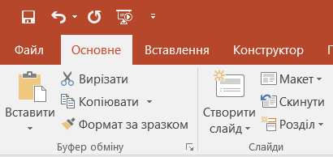
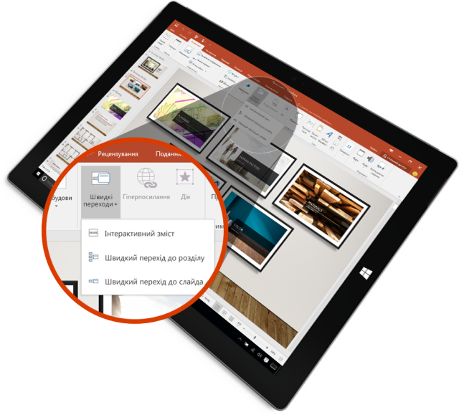
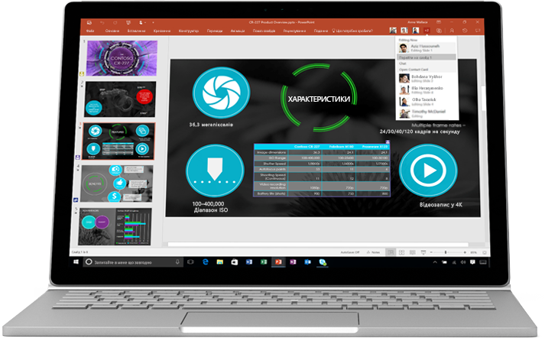
Етапи створення комп'ютерної презентації
На останньому етапі відбувається безпосередньо створення комп’ютерної презентації в середовищі редактора презентацій:
Додавання слайдів
Розміщення на них текстових, графічних та інших об'єктів
Редагування та форматування об'єктів презентації

Slide 40
Етапи створення комп'ютерної презентації
Таким чином, процес створення комп’ютерної презентації складається з таких етапів:
Визначення мети
Пошук і відбір матеріалів
Визначення структури презентації
Створення презентації в редакторі презентацій

Slide 41
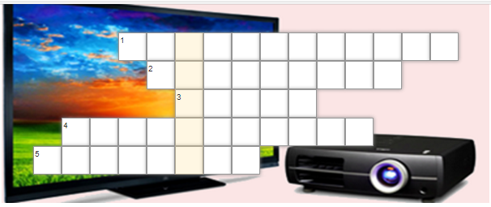
Розгадайте кросворд
Завдання можна виконати в Інтернеті за адресою
https://learningapps.org/watch?v=puaeh2p0j17

Slide 42
Дайте відповіді на запитання
Що таке комп’ютерна презентація?
Для чого використовується комп’ютерна презентація?
Що є основними об’єктами комп’ютерної презентації?
Які властивості мають слайди?
Які об’єкти можуть містити слайди комп’ютерної презентації?

Slide 43
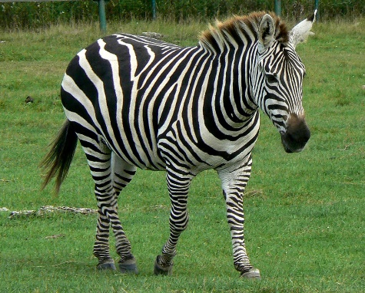
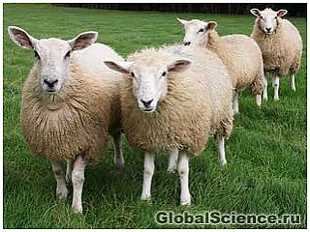
Розгадайте ребус
Я
П
Презентація

Slide 44
Домашнє завдання
Проаналізувати
§ 3.1, с. 93-101

Slide 45
Працюємо за комп’ютером
Сторінка
99-101

Slide 46
Дякую за увагу!
Нова українська школа

